Slide 1
git Schulung
Infobau
Anne Borcherding, Philipp Nicklas

Slide 2


Check
Hat jeder git installiert?
Test: git bash oder die Kommandozeile öffnen und git eingeben

Slide 3
Einleitung
Analogie
Supertolle Annelogie

Slide 4
Einleitung
clone
Analogie
Supertolle Annelogie

Slide 5
Einleitung
Analogie
Supertolle Annelogie

Slide 6
Einleitung
add
Analogie
Supertolle Annelogie

Slide 7
Einleitung
Analogie
Supertolle Annelogie

Slide 8
Einleitung
commit
Analogie
Supertolle Annelogie

Slide 9
Einleitung
Analogie
Supertolle Annelogie

Slide 10
Einleitung
push
Analogie
Supertolle Annelogie

Slide 11
Einleitung
Analogie
Supertolle Annelogie

Slide 12
Einleitung
pull
Analogie
Supertolle Annelogie

Slide 13
Einleitung
Analogie
Supertolle Annelogie

Slide 14
Einleitung
merge
Analogie
Supertolle Annelogie

Slide 15
Einleitung
Analogie
Supertolle Annelogie

Slide 16
Einleitung
Praxisteil
Analogie
Supertolle Annelogie

Slide 17

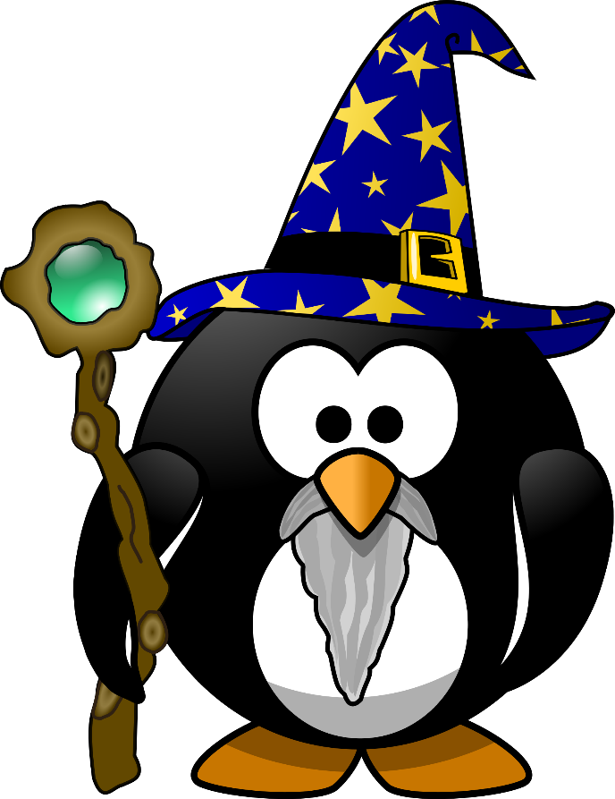

Freibier!!
Grundlagen

Slide 18
Hands-On
Aufgabe 1
Lade dir das Repository unter https://github.com/PhillyVsWilly/Freibier.git herunter und folge dem Readme.
Lade danach deine Änderungen wieder hoch.

Slide 19
Hands-On
Aufgabe 2
Wenn alle Teilnehmer ihre Änderungen hochgeladen haben, lade dir diese Änderungen herunter, damit du sie auch auf deinem Rechner hast.

Slide 20
Hands-On
Aufgabe 3
Die Freibiermaschine wurde von einem WiWi so optimiert, so dass sie nur noch eine einzelne Datei braucht: FB_Alle.txt. Lade dir den aktuellen Stand des Repositories herunter. Warte, bis die Schulungsleiter ihre Namen eingetragen haben. Trage dann deinen Namen in die Datei ein und lade deine Änderungen wieder hoch.

Slide 21
Hands-On
Aufgabe 3b
Löse den aufgetretenen Merge-Konfikt.

Slide 22
Hands-On
Aufgabe 4
Anne ändert aus Versehen das Freibier zu Freibrokkoli. Philipp findet das nicht so gut und möchte die Änderungen von Anne rückgängig machen. Was hat er hier für Möglichkeiten?

Slide 23
Hands-On
Aufgabe 5
Anne hat schon wieder (!!) das Bier zu einem gesunden Gemüse geändert. Direkt danach hat Philipp wichtige Änderungen an der Datei FB_Alle.txt gemacht und diese hochgeladen. Erst danach stellt er fest, dass sein Freund Herbert, den er in die Datei eingetragen hat, Spinat anstatt Bier bekommt! Da seine eigenen Änderungen so aufwändig sind, dass er sie nicht nochmal machen möchte, kommt ein reset nicht in Frage. Was hätte er rückblickend besser machen können?

Slide 24
Einleitung
Branches!
Analogie
Supertolle Annelogie

Slide 25
Hands-On
Aufgabe 6
Erstelle deinen eigenen Branch und trage in die ausführbare Datei dein Lieblingsgemüse ein.

Slide 26
Hands-On
Fragen?

Slide 27
Hands-On
Feedback

